Slide 1
EasyPlant盆栽管家

Slide 2
创造团队
胡佳辉：三一工学院2017级计算机1701班学生，项目技术负责人。
池彩香：三一工学院2017级计算机1701班学生，项目经理。
杨谨帆：三一工学院2017级计算机1701班学生，需求分析师。
莫燕海：三一工学院2017级计算机1702班学生，系统分析师。
周裕博：三一工学院2017级计算机1702班学生，架构师。

Slide 3
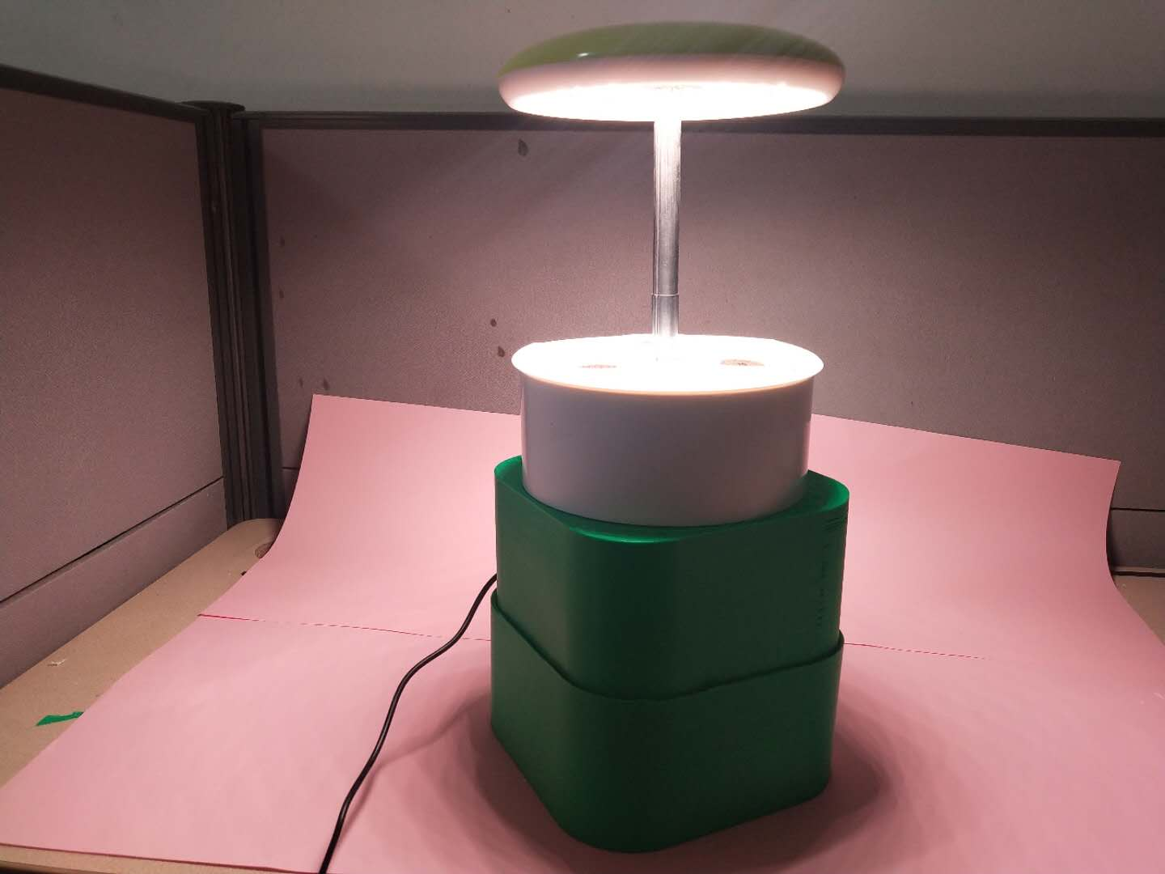
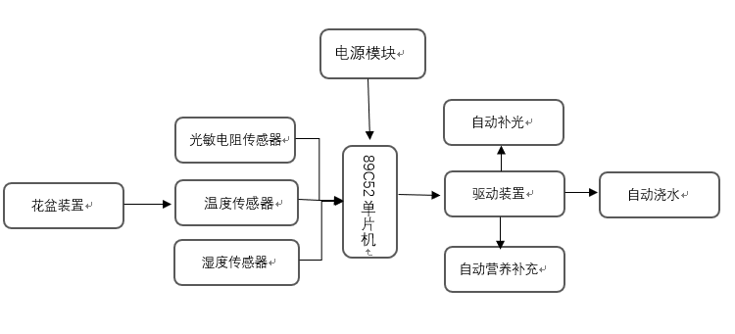
系统的构图与设计思路
本系统的目的是设计一种单片机控制的全自动智能花盆，实现室内植株的自动浇水、补光和通风等功能。系统实体主要包括花盆主体、主控模块、显示模块、驱动模块、终端设备五大主体，主要实现自动适量浇水、自动补光、自动通风功能，构图如图所示。

Slide 4
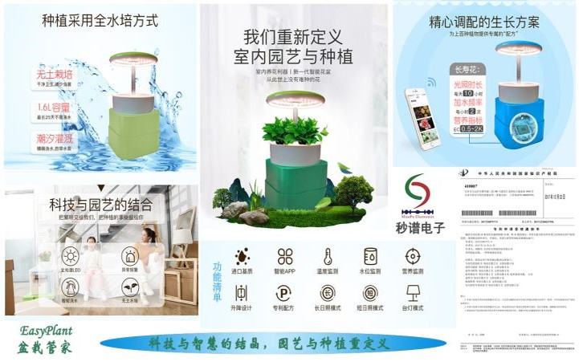
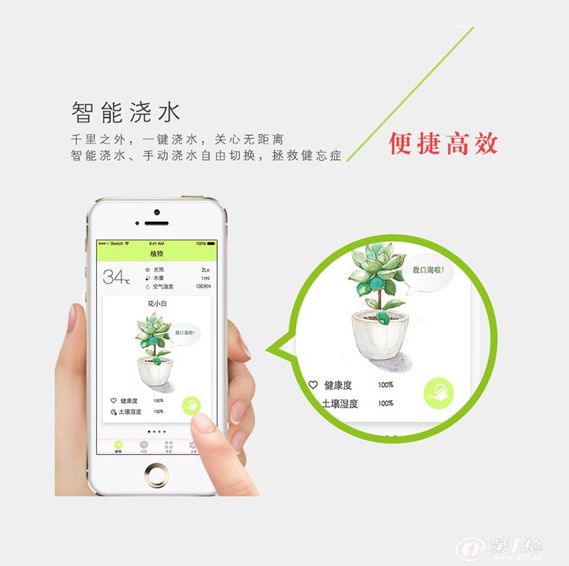
产品介绍

Slide 5
包含表格的两栏内容布局
类 | 组 A | 组 B
类 1 | 82 | 95
类 2 | 76 | 88
类 3 | 84 | 90
此处是第一个项目要点
此处是第二个项目要点
此处是第三个项目要点

Slide 6
包含 SmartArt 的两栏内容布局
步骤 1 标题
步骤 3 标题
步骤 4 标题
步骤 5 标题
步骤 2 标题
此处是第一个项目要点
此处是第二个项目要点
此处是第三个项目要点

Slide 7
添加幻灯片标题 - 1

Slide 8
添加幻灯片标题 - 2

